Slide 1


Демографическая стратегия
«Выкса – 2025»

Slide 2

Общие сведения
Общая
Информация о
Стратегии
Стратегия – согласованное основными заинтересованными участниками представление о видении желаемого будущего, системы целей и направлений развития. Стратегия является ориентиром долгосрочного развития городского округа и рационального вложения ресурсов.
Место
реализации
Городской округ г. Выкса входит в состав Нижегрродской области. Численность постоянного населения на 2014 год составляет 84,5 тыс. человек. Плотность населения – 50 человек на 1 кв.км. В составе городского округа насчитывается 46 населенных пунктов.
Актуальность
Демографические угрозы: снижение численности населения округа, недостаток трудовых ресурсов, исчезновение коренного населения, неуправляемая миграция, усиление социально-экономической напряженности.
При отсутствии Стратегии к 2025 году: вдвое сократится число женщин 20-29 лет, вносящих основной вклад в рождаемость. На треть сократится призывной контингент. На 30% сократится число трудоспособных. Почти вдвое возрастет число пенсионеров на одного работающего. Исторический шанс будет упущен!
Срок
Реализации
Стратегии
  12 лет
2

Slide 3
Команда управления
Лидеры
  Глава администрации городского округа г. Выкса – председатель Общественного Совета;
  Епископ Выксунский и Павловский Варнава – сопредседатель Общественного Совета.
Участники
  - Руководители структурных подразделений администрации г.о. город Выкса;
  - Руководители структурных подразделений епархии;
  Руководители ЦРБ, УСЗН;
  Представители силовых структур;
  Представители предприятий округа;
  Руководители общественных организаций;
  Эксперты из г. Москва и г. Нижний Новгород ;
3

Slide 4
Наличие стратегии позволяет
Органам власти
  Согласовать с обществом видение демографического развития и распределять имеющиеся ограниченные ресурсы для достижения поставленных целей.
Русской Православной
Церкви
Общественным
организациям
  Заявить и продвинуть свои инициативы и проекты по укреплению в обществе традиционных семейных ценностей, обеспечить необходимую поддержку многодетных и молодых семей.
Бизнесу
  Строить свои планы, инвестировать, развиваться, сообразуясь с целевыми демографическими установками.
Гражданам
  Осознать ценности полноценной многодетной семьи, понимать, в какой стране и каких условиях они, их дети, внуки будут жить через 10-30 лет.
4

Slide 5
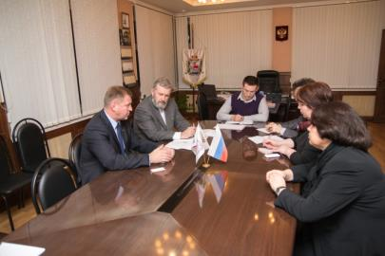
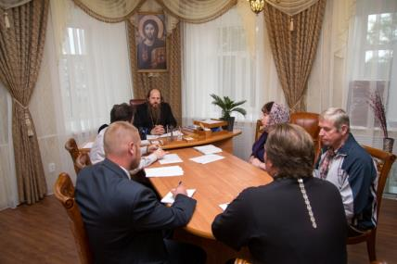
Как создавалась стратегия
1.​ Принятие управленческого решения о создании Демографической стратегии;
5

Slide 6
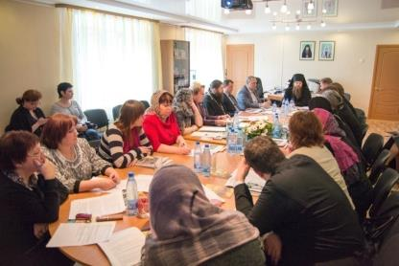
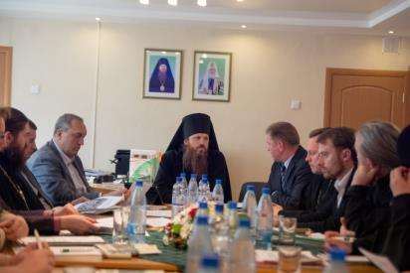
Как создавалась стратегия
2.​ Создание Общественного совета Стратегии;
6

Slide 7
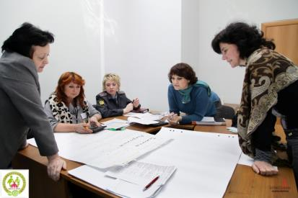
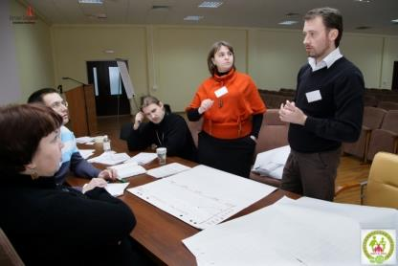
Как создавалась стратегия
3.​ Создание при Общественном совете 4-х рабочих групп по направлениям, назначение руководителей групп;
7

Slide 8
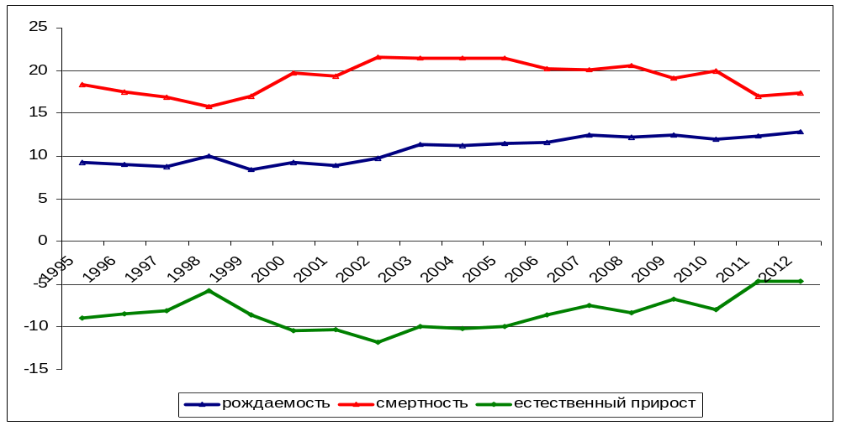
Как создавалась стратегия
4.​ Сбор руководителями групп демографических показателей согласно алгоритму;
8

Slide 9
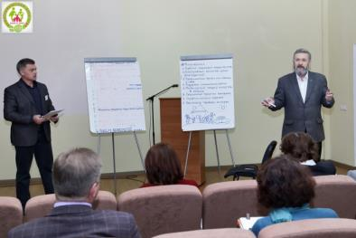
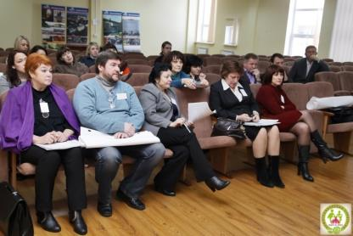
Как создавалась стратегия
5.​ Проведение консалтингового семинара;
9

Slide 10
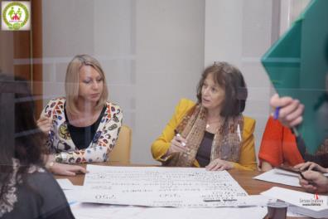
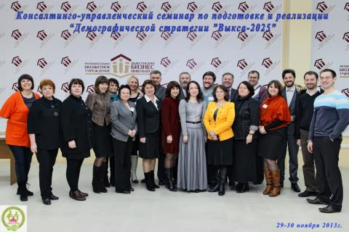
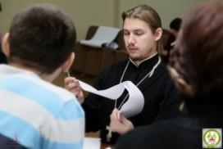
Как создавалась стратегия
5.​ Проведение консалтингового семинара;
10

Slide 11

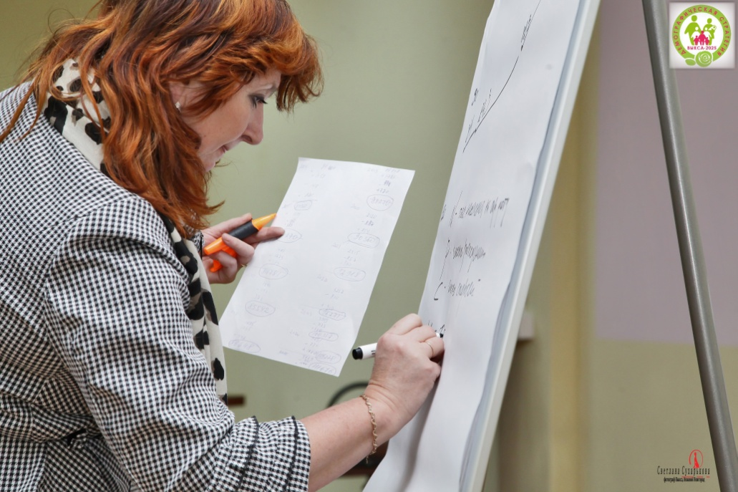
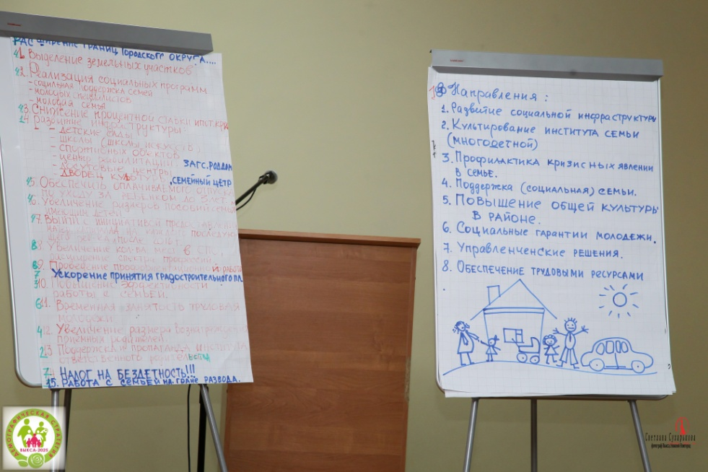
Как создавалась стратегия
7.​ Создание Дорожной карты Стратегии и бюджетного плана
11

Slide 12
Преимущества предлагаемого решения
- Стратегия инициирована общественностью.
- Стратегия разработана большинством заинтересованных сторон.
- Задачи ставились для себя, а не для других
- Создан Общественный совет для управления Стратегией.
- Зафиксированы ожидаемые результаты.
- Планируется внедрение приемлемого опыта других регионов и стран.
- Использованы инновационные подходы
- Использовались результаты мониторинга
- Определены цели и задачи Стратегии
- Представлен комплекс мероприятий
- Определен организационный механизм реализации.
- Сформулированы ожидаемые результаты.
12

Slide 13
По данным российского ученого- демографа Владимира Александровича Борисова, подтвержденным научными расчетами можно видеть, что роль смертности в изменениях воспроизводства населения весьма невелика.
Главным фактором, от которого всецело зависит демографическое будущее нашей страны, является рождаемость.
  В городском округе город Выкса
  за 2013 год 58 женщин,
  за 2014 год 57 женщин,
  за 7 месяцев 2015 года 30 женщин
  решивших сделать аборт,
  сохранили беременность

Slide 14
В рамках реализации программы
Лекционно-выставочный комплекс
ЧЕЛОВЕЧЕСКИЙ ПОТЕНЦИАЛ
РОССИИ

Slide 15





Slide 16
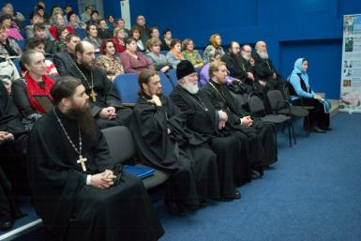
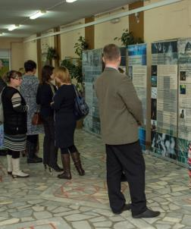
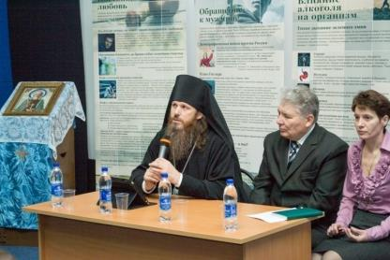
Установочный семинар для директоров общеобразовательных школ и их заместителей

Slide 17

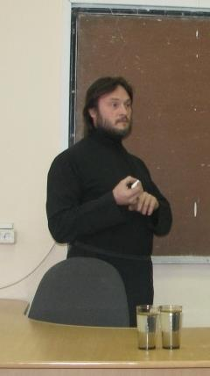
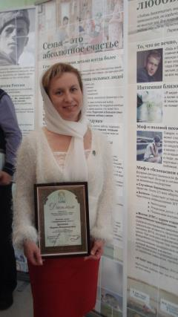
Лекционное сопровождение выставки
Иерей
Валентин
Марков
Дружкина
Марина
Владимировна

Slide 18
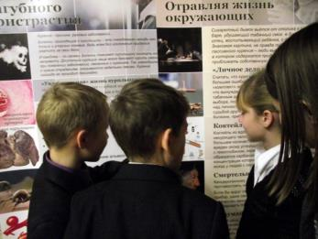
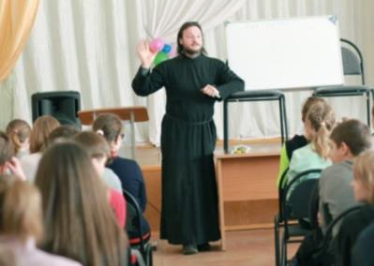
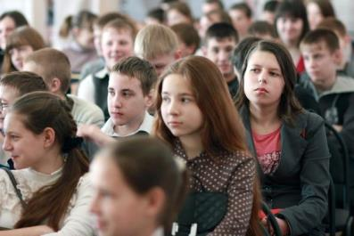
Выставочно-лекционный комплекс
в общеобразовательных школах
с 2013 по 2015 год было охвачено около 12000 учащихся (14-18 лет)…

Slide 19
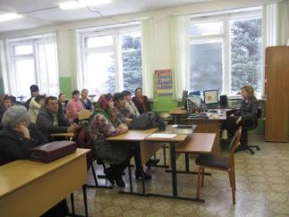
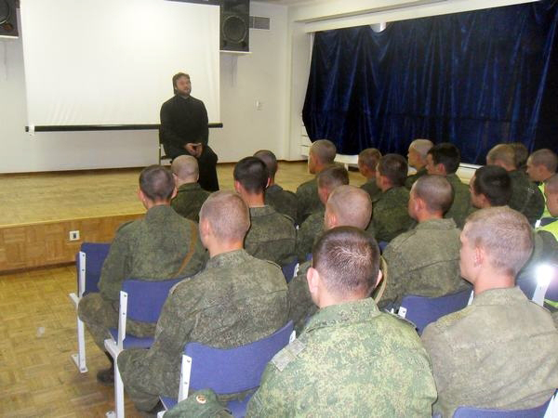
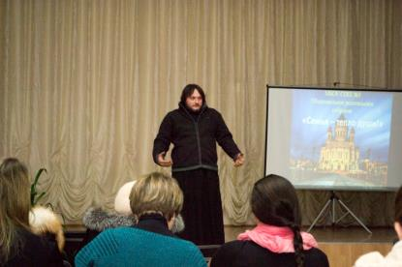
Родительский лекторий
… и более 5000 взрослых

Slide 20
Notes:
20

